Slide 1

En opsigelse er en oplevelse for livet

Slide 2

Det vi taler om i dag
Kort om Makio
Din rolle som leder – sådan forbereder du dig
Hvad psykologien siger
10 spørgsmål du skal kende svaret på
Hvorfor er elefanten vigtig?
Kort om Makio
Din rolle som leder – sådan forbereder du dig
Hvad psykologien siger
10 spørgsmål du skal kende svaret på
Hvorfor er elefanten vigtig?

Slide 3
Agenda
Sådan opsiger du med værdighed
Kort om Makio
Din rolle som leder – sådan forbereder du dig
Hvad psykologien siger
10 spørgsmål du skal kende svaret på
Hvorfor er elefanten vigtig?

Slide 4
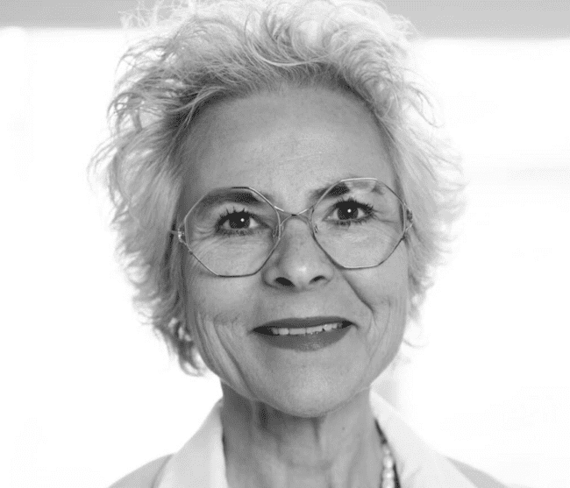
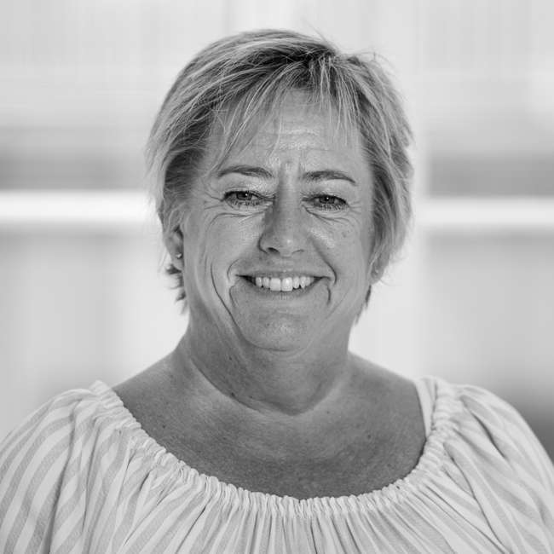
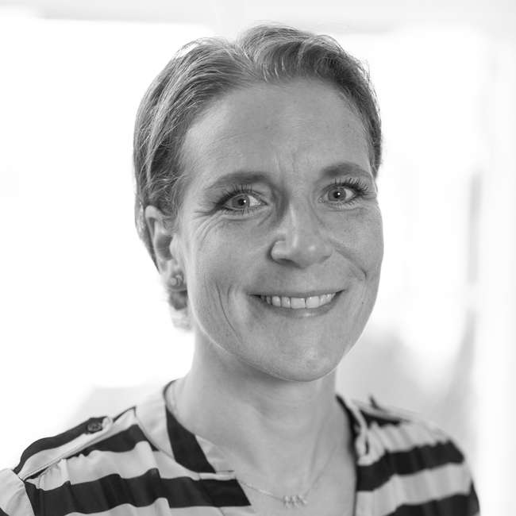
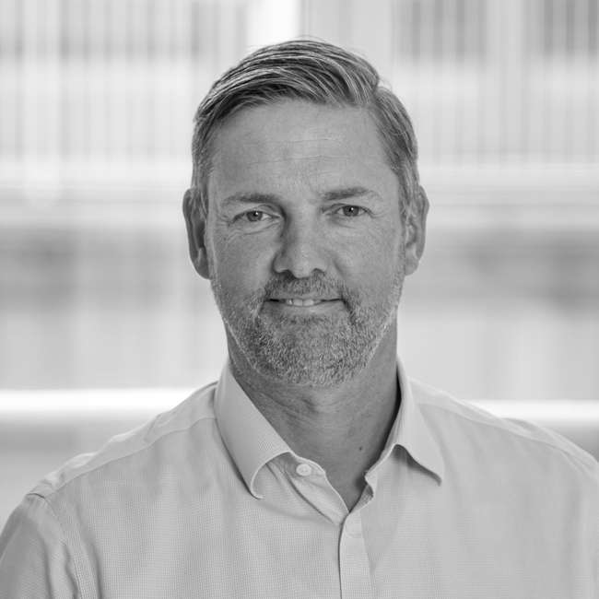
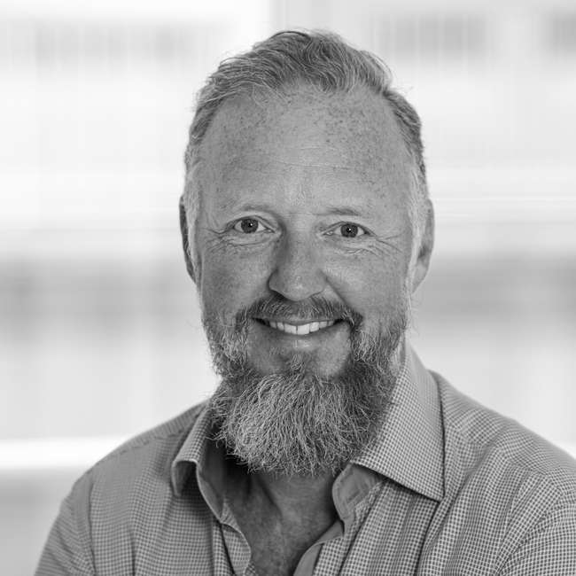
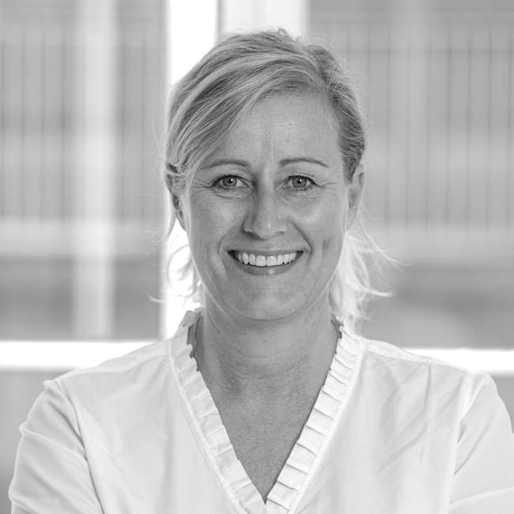
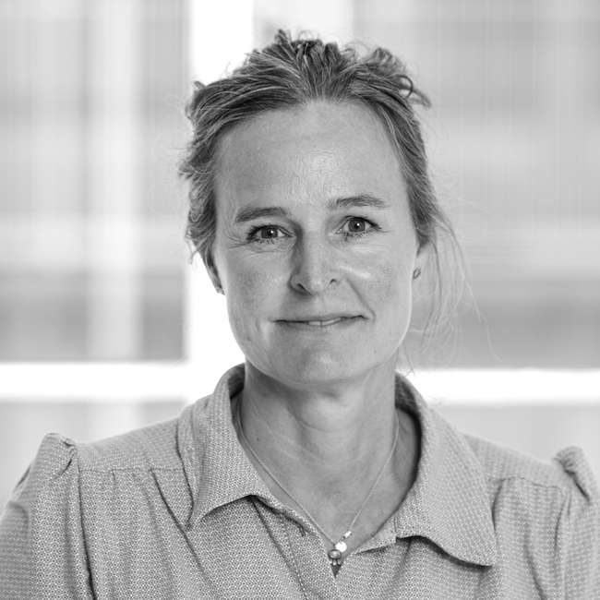
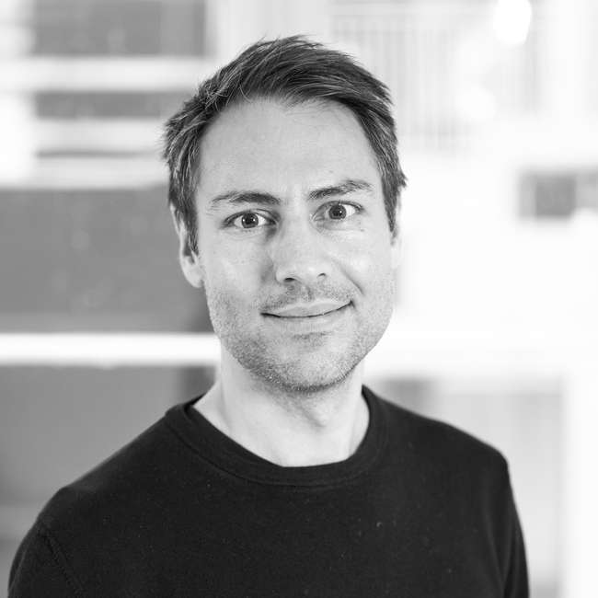
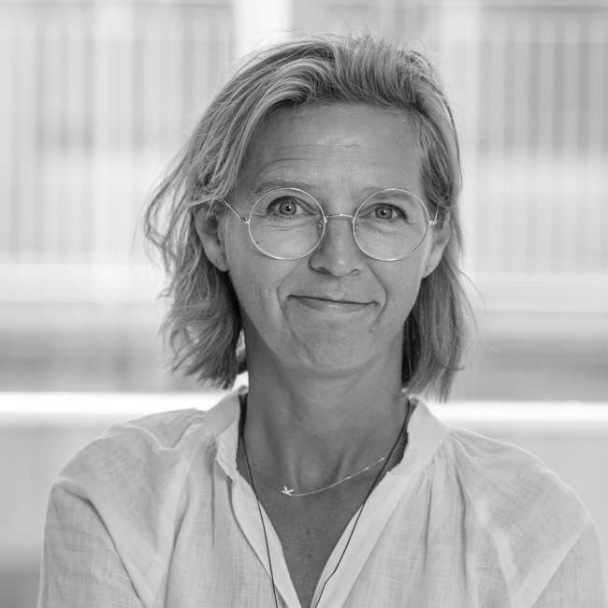
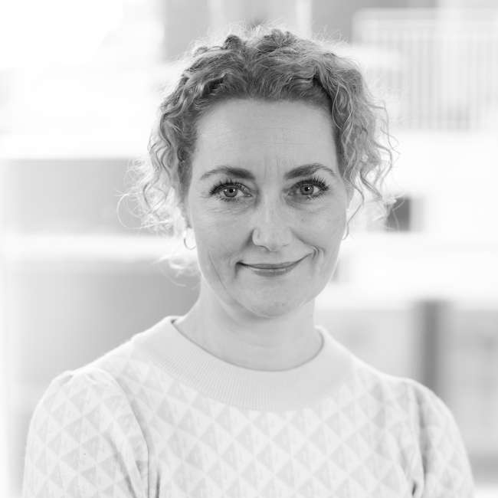
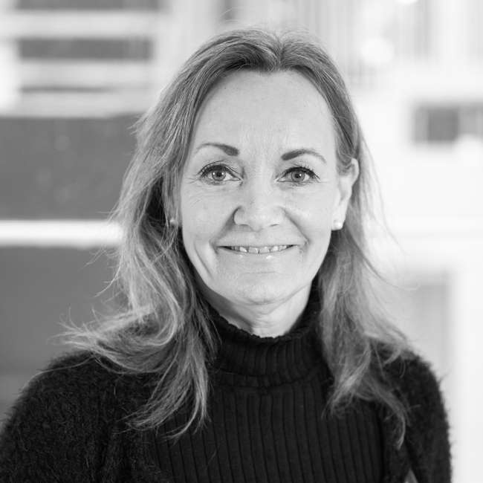
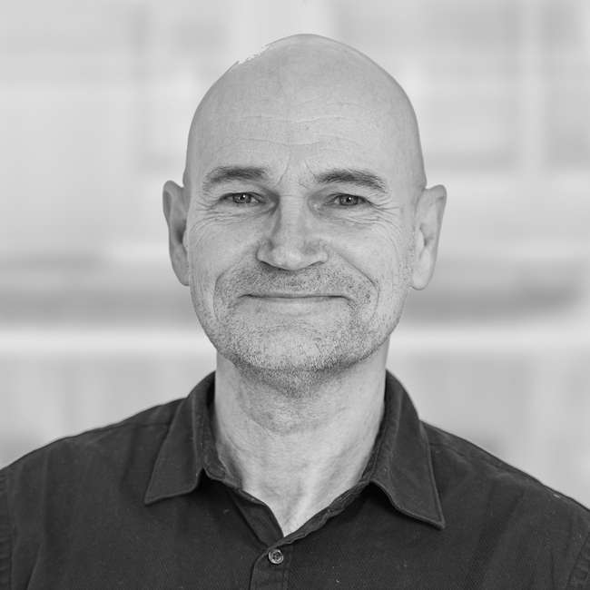
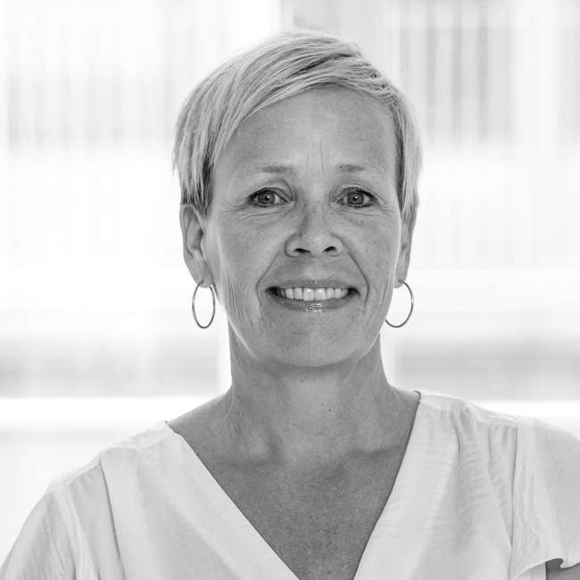
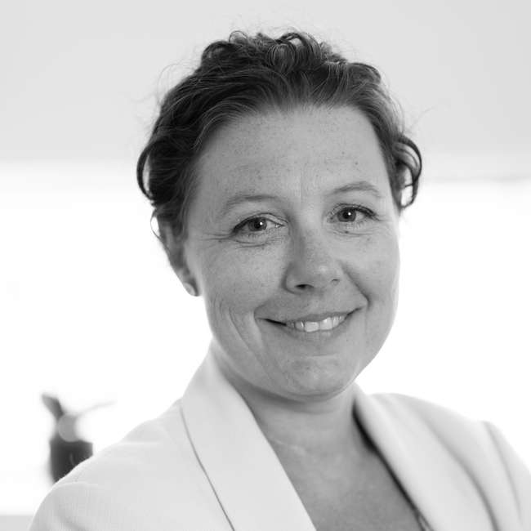
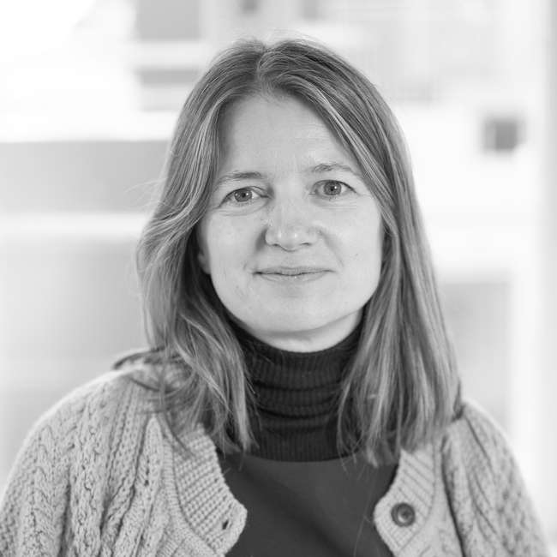
Livet er for kort til ikke at have et fedt job!
Kærlig hilsen
Rådgiverne i Makio

Slide 5
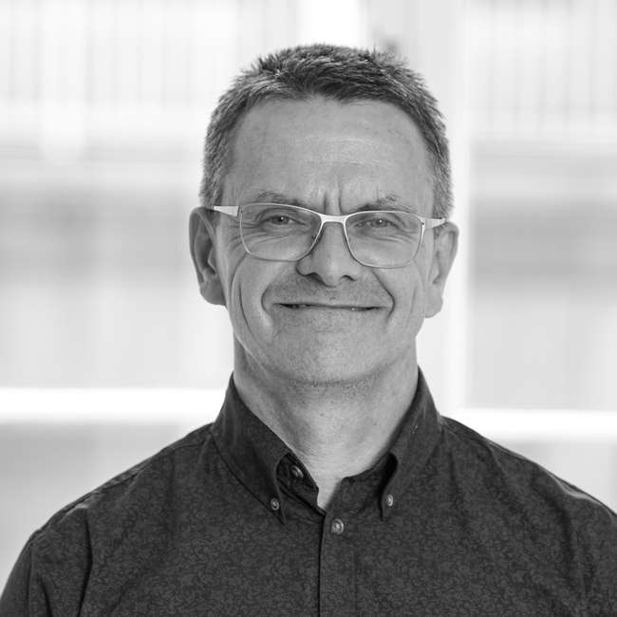
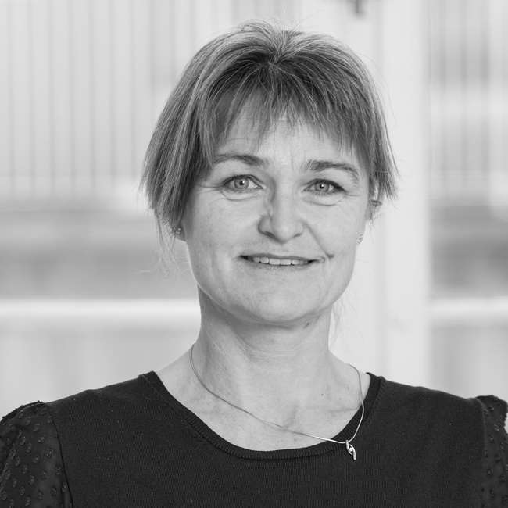
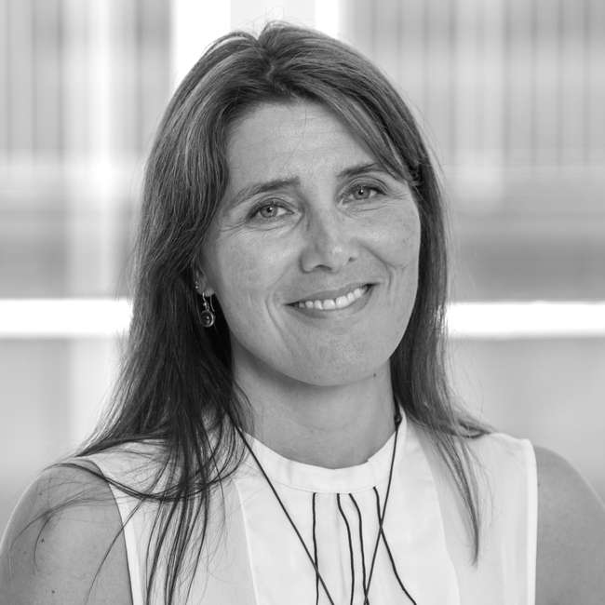
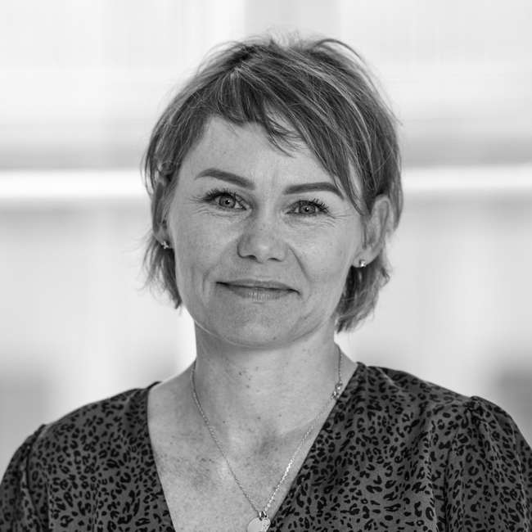
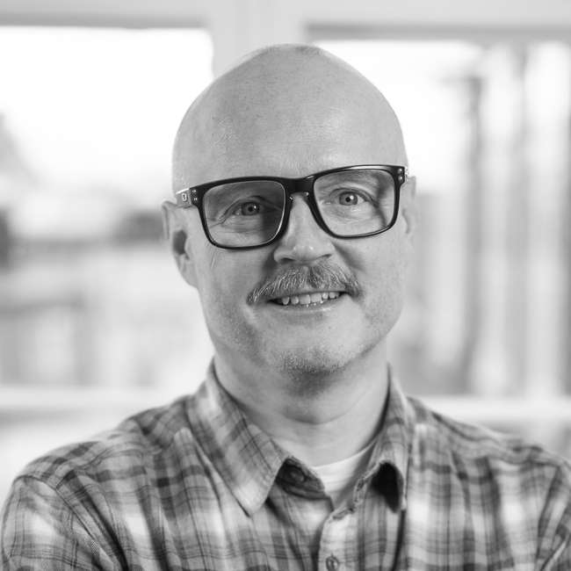
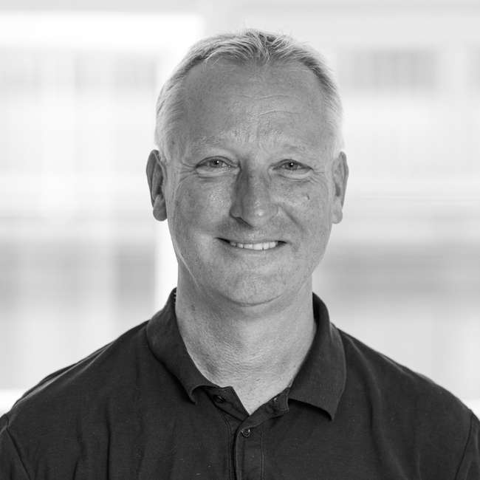
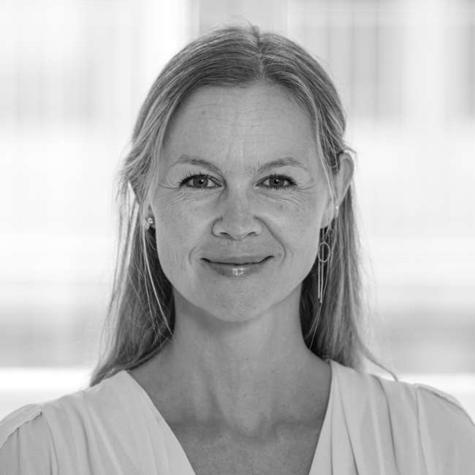
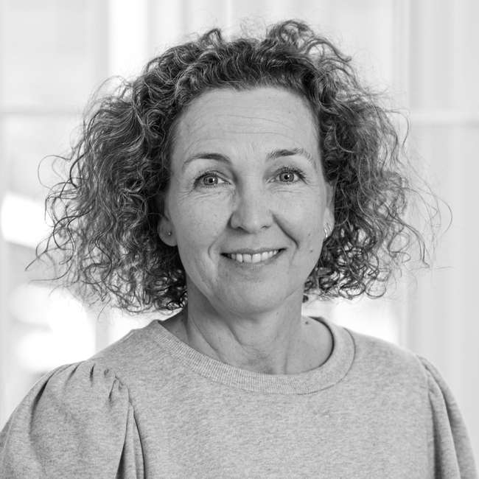
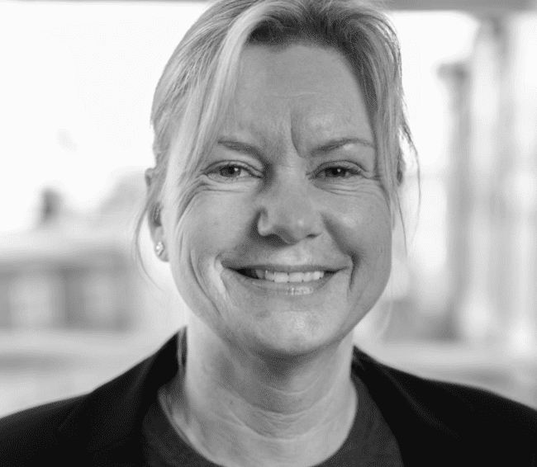
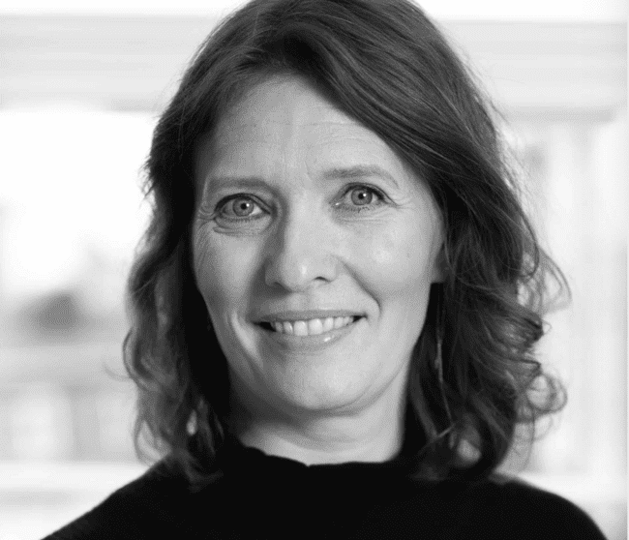
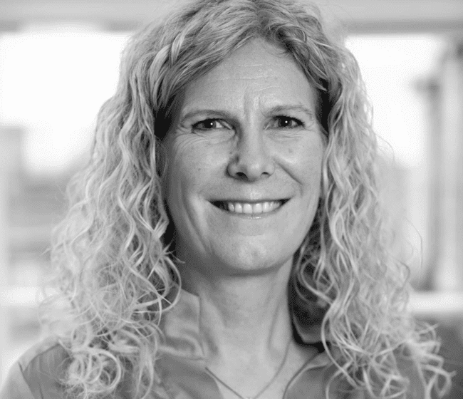
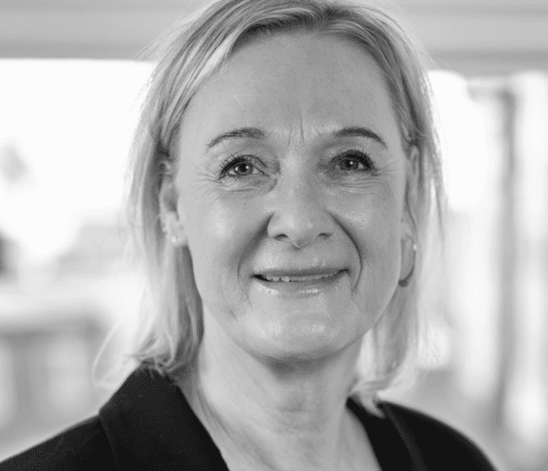
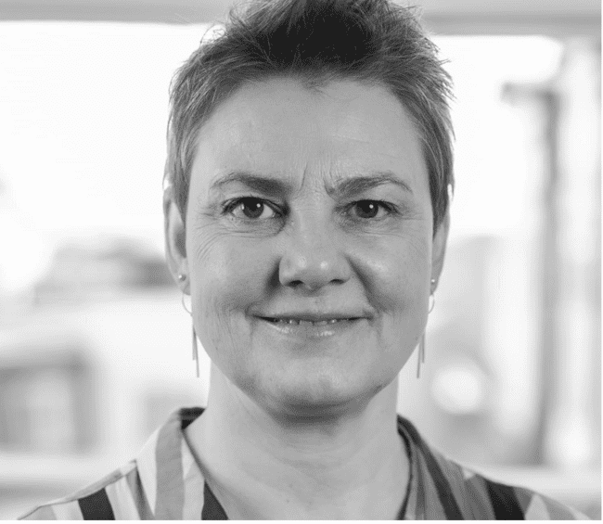
Vi har hjulpet 1000-vis af medarbejdere
godt videre siden 1996
Værdier:
Ydmyghed, nærvær, professionalisme og mod
Erfarne rådgivere i København, Odense, Horsens, Århus og Aalborg
Career Star Group – globalt samarbejde
Udgav i 2024 outplacement-analysen
”Sådan håndterer danske virksomheder opsigelser”
Notes:
Jeg tror, at det kan skabe stor værdi at italesætte Makio som leverandør af data/en virksomhed der gerne vil gøre os alle sammen klogere.

Slide 6

Sådan opsiger
du med værdighed
Notes:
Sig det med ledelelses platformen

Slide 7
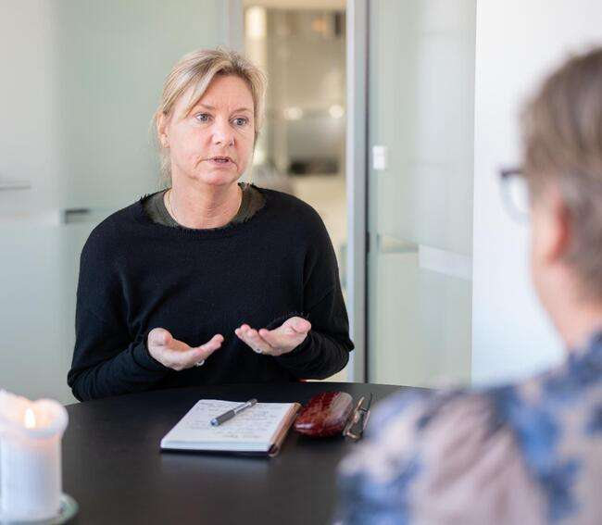
Hvorfor værdighed?
  Respekt for medarbejderne
  Tilbageværende medarbejdere oplever tryghed og fokus – og bliver til virksomhedens ambassadører
  Styrker brand pre/post
  Gør det lettere at rekruttere
  Gør det muligt at skilte med sine værdier
  Jo mere værdighed, jo mere employer branding

Slide 8

Værd at vide om opsigelser
De fleste opsigelser (61 pct.) har intet at gøre
med den fyrede medarbejders arbejdsindsats
(eller: Bliver du fyret, er det sandsynligvis ikke din skyld)
Halvdelen af os bliver fyret på et eller andet tidspunkt i vores arbejdsliv
Hver fjerde danske mellemleder (25 pct.) bliver ikke klædt på til at foretage opsigelsessamtaler
Danske virksomheder er lukkede omkring fyringer –
og går glip af store fordele
8

Slide 9
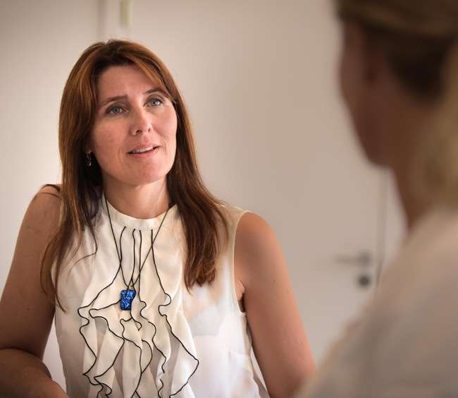

Løsningen på
de sværeste beslutninger:
  Den opsagte
  Den overlevende
  Lederen
  Virksomheden
9

Slide 10

God forberedelse er dit fundament
Skriv dit oplæg ned - og følg det
Giv klar og tydelig begrundelse
Kend de juridiske og praktiske forhold
Kend den enkeltes situation
Kend psykologien
10 spørgsmål der ikke må komme bag på dig

Slide 11

Kend din medarbejder
Personlighed
Sygdom
Problemer på hjemmefronten
Økonomiske udfordringer
Partner på samme arbejdsplads
Notes:
Husk anekdoten om ”Ikke på min fødselsdag”. Og evt hospitals anekdoten

Slide 12

Ro på bagsmækken – forbered dig mentalt
Accepter beslutningen
Visualiser samtalen
Nervøsitet er OK
Træk vejret

Slide 13

Sådan kommer du professionelt fra start
Svesken på disken
Røv i bukserne
Kort, præcist og respektfuldt
”Vi sidder her, fordi jeg har valgt at opsige dig!”

Slide 14

Samtalens 5 punkter
Hvorfor er vi her?
Lyt
Gentag eventuelt årsagerne
Fortæl om fratrædelsesvilkår
Aftal tid til opfølgning

Slide 15

Din lederrolle under samtalen
Brug max 15 min. – bevar fokus
Lige på – hurtig og klar besked
Hold øjenkontakt
Vis tillid, omsorg og forståelse
Vær loyal omkring beslutningen
Vær professionel og stå fast
Giv plads til reaktion
Aftal at følge op om et par dage

Slide 16
Din lederrolle under samtalen
”Du kan måske komme tilbage…”
”Det her er også svært for mig”
Small talk
Utydelig tale
Diskussioner
Egne følelser og holdninger
”Det er ikke min beslutning”
Notes:
Reaktionen med bordet der flipper

Slide 17
Krisepsykologiens 4 faser
1
2
3
4
Chok
Reaktion
Reaktions-
fasen
Sorg
Vrede
Forvirring
Placerining af skyld
Mentale udsving
Meningsløshed
Bitterhed
Bearbejdning
Nyorientering
Lammelse
Vrede
Gråd
Diskussionslyst
Latter
Tomhed
Gradvis accept
Voksende følelse
af ansvar for eget liv
Begynder at blive konstruktiv
En ny hverdag
Taler om opsigelsen
uden følelsespåvirkning
Ser muligheder

Slide 18
Reaktionsmønstre
Det er det mest åndsvage, jeg har været med til!
Hvordan skal jeg få det sagt derhjemme?
Det er også ledelsens skyld …
Jeg føler mig dårligt behandlet
Rend mig!
Jeg har været loyal … Dette er takken!
Det må være en fejl!
Jeg vil tale med min fagforening
Sig det er løgn, at du sidder og fyrer mig!
Er det den virksomhed, jeg gik ind i?
Chok
Lammelse
Vrede
Gråd
Diskussionslyst
Latter
Tomhed
Lav stemmeføring, enstavelsesord

Slide 19
Sådan håndterer du reaktioner
Giv plads til voldsomme reaktioner
Chok
Lammelse
Vrede
Gråd
Diskussionslyst
Latter
Tomhed
Vrede er OK – det er ikke personligt
Stilhed– giv tid til at reagere
Hold øjenkontakt
Hold fast
Notes:
Bemærkning om den personlige grænse

Slide 20







10 spørgsmål du skal kende svaret på
Kan jeg gå nu?
Hvem har besluttet
det her?
Hvorfor ikke Preben?
Kan jeg søge ind igen?
Hvorfor mig?
Er der ikke et andet job til mig?
Hvad skal jeg gøre?
Bliver jeg smidt ud nu?
Hvad skal jeg med hjælp?!
Hvad nu?

Slide 21
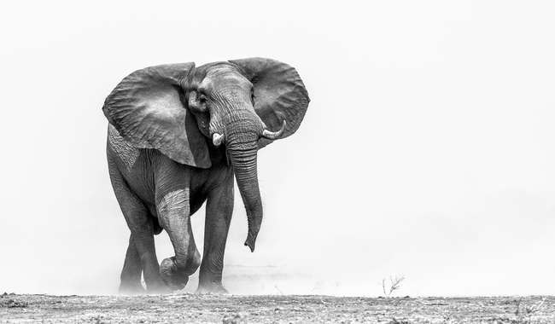
En opsigelse er en oplevelse for livet
Notes:
anekdoten om hospitalet

Slide 22
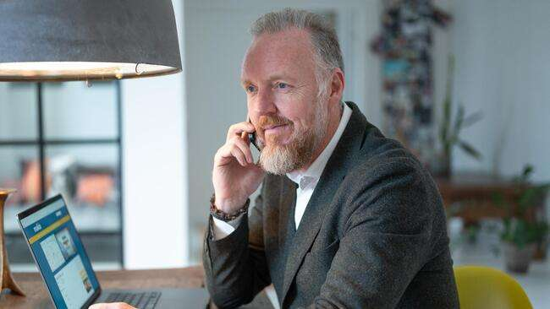
Tak for i dag
Jesper Magnusson
Mobil 22 20 04 55
jma@makio.dk
www.makio.dk

